Slide 1

Curso de Python
Clase 1
Sintaxis de Python
Strings y Salida en Consola
Condicionales y Control de Flujo

Slide 2
Sintaxis
Características:
De alto nivel: lo que quiere decir que leer y escribir en Python es realmente fácil; ¡se parece mucho al inglés común y corriente!
Interpretado: ¡quiere decir que no necesitas un compilador para escribir y ejecutar Python!
Orientado a los objetos: quiere decir que les permite a los usuarios manipular estructuras de datos llamadas objetos, para construir y ejecutar programas. Más adelante aprenderemos más sobre los objetos.

Slide 3
Sintaxis
Palabras clave:
El lenguaje Python posee las siguientes palabras clave
False | class | finally | is | return
None | continue | for | lambda | try
True | def | from | nonlocal | while
and | del | global | not | with
as | elif | if | or | yield
assert | else | import | pass
break | except | in | raise

Slide 4
Sintaxis
Identificadores:
Un identificador es un nombre que se le da a las clases, funciones, variables … con el fin de diferenciar unas de otras, para nombrar los identificadores se deben de seguir las siguientes reglas:
Debe ser una combinación de letras in minúsculas (a-z) o mayúsculas(A-Z) o guion bajo (_).
Debe ser una combinación de letras in minúsculas (a-z) o mayúsculas(A-Z) o guion bajo (_).
No puede empezar con numero, 1variable no es valido, variable1 puede ser un identificador.
Las palabras clave no pueden ser identificadores.
No se pueden usar los caracteres especiales !, @, #, $, % …

Slide 5




Sintaxis
Declaraciones(Statements):
Las instrucciones que Python ejecuta son llamadas statements, Ej: a = 1 o if o for por lo general un statement termina cuando hay un salto de línea, pero hay unos casos especiales en los cuales lo puedo manejar en multiples lineas:

Slide 6
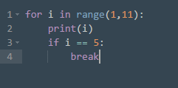


Sintaxis
Identación:
La identación en Python es muy importante dado que con ella se definen los bloques de código que en lenguajes como C, Java, C# se usan { }, en el caso de Python se usa cuatro espacios en blanco ( ), por ejemplo:
La identación también puede ser ignorada poniendo el código de la siguiente forma:

Slide 7


Sintaxis
Comentarios:
Los comentarios son importantes para documentar bloques de código, los cuales existen de dos tipos de una línea o mutilínea:

Slide 8
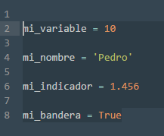
Sintaxis
Variables:
Una variable es una palabra/identificador que capta un único valor
Ejemplo:

Slide 9
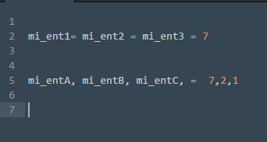
Sintaxis
Variables:
Las variables también permiten múltiple asignación
Ejemplo:

Slide 10
Sintaxis
Tipos de datos:
En python existen diferentes tipos de datos donde principalmente se manejan enteros, reales, booleanos, cadenas de caracteres , donde para el ejemplo anterior mi_varible es de tipo entero, mi_nombre es una cadena de caracteres, mi_indicador es un real y mi bandera es booleana.
Ejemplo:

Slide 11
Sintaxis
Tipos de datos:
Dentro de los tipos de datos se manejan 5 grandes grupos los cuales son:
Números
String(Cadenas de caracteres)
Listas
Set
Tuplas
Diccionarios
Nota: Python no necesita declaración explicita de sus variables, cuando se hace la asignación del dato el automáticamente le asigna su tipo y lo almacena en memoria.

Slide 12
Sintaxis
Tipos de datos - Números:
Dentro de este grupo están todos los tipos que se representan una cantidad numérica, entre ellos se encuentran:
int: Dato que representa una cantidad numérica entera.
long: Se pueden almacenar enteros largos , pueden ser representados en orctal o hexadecimal.
float: Se almacenan datos con punto flotante.
complex: Se almacenan datos de tipo complejo.

Slide 13
Sintaxis
Tipos de datos - Números:
Ejemplo:
int | long | float | complex
10 | 51924361L | 0.0 | 3.14j
100 | -0x19323L | 15.20 | 45.j
-786 | 0122L | -21.9 | 9.322e-36j
080 | 0xDEFABCECBDAECBFBAEl | 32.3+e18 | .876j
-0490 | 535633629843L | -90. | -.6545+0J
-0x260 | -052318172735L | -32.54e100 | 3e+26J
0x69 | -4721885298529L | 70.2-E12 | 4.53e-7j

Slide 14
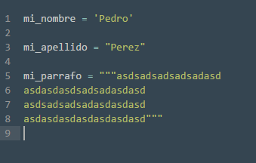
Sintaxis
Tipos de datos - String:
Los string son una cadena de caracteres Unicode pueden ser representado con comilla simple (‘) o comilla doble(“) y se pueden poner multlinea poniéndolos (“””) o (‘’’)

Slide 15
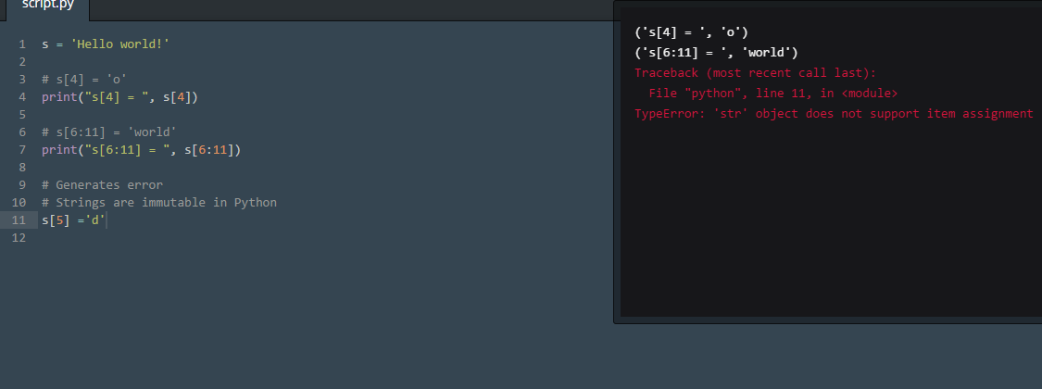
Sintaxis
Tipos de datos - String:
Como con las listas y las tuplas, se puede usar el operador [ ] (corte). Tener en cuneta que los string son inmutables.

Slide 16
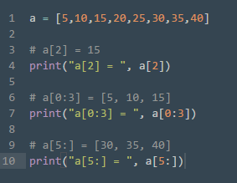
Sintaxis
Tipos de datos - List:
List es una colección de datos ordenados. Es uno de los tipos de datos mas usados en Python y es muy flexible.

Slide 17
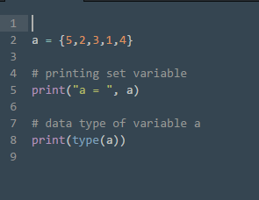
Sintaxis
Tipos de datos - set:
Set es una colección desordenada de elementos únicos. Set es definido por valores separados por comas y llaves

Slide 18
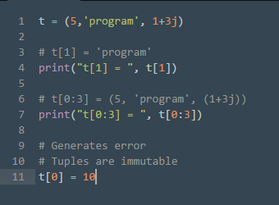
Sintaxis
Tipos de datos - Tuplas:
Una tupla es una secuencia ordenada de ítems similar a una lista, la única diferencia es que las tuplas son inmutables, en ella podemos usar el operador [] (corte).

Slide 19
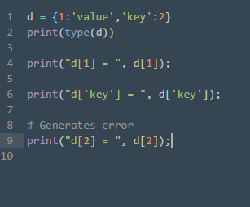
Sintaxis
Tipos de datos - Diccionario:
Diccionario es una colección de datos desordenados clave – valor , parecido al Map de Java.

Slide 20
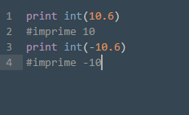
Sintaxis
Tipos de datos - Conversiones:
Las conversiones son muy usadas en los lenguajes de programación, y permiten cambiar un tipo de dato a otro tipo de dato, las conversiones permitidas son:
Conversion de float a int trunca el valor decimal.

Slide 21
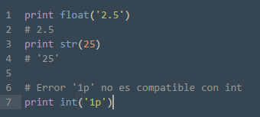
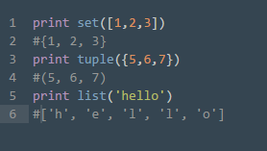
Sintaxis
Tipos de datos - Conversiones:
La conversión de string debe tener valores compatibles con el tipo a convertir.
Se puede convertir de una secuencia a otra

Slide 22
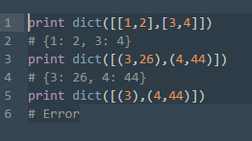
Sintaxis
Tipos de datos - Conversiones:
Para convertir a diccionario todos los elementos de ser por pares.

Slide 23
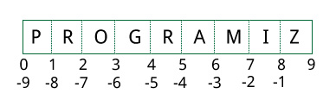
Strings y Salida en Consola
Que es:
Simplemente es una cadena o lista de caracteres……

Slide 24
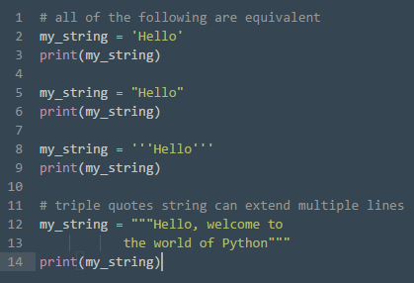
Strings y Salida en Consola
Como crear un String:
Un string se puede crear de muchas formas ya sea con comillas ‘ ‘o “ “ o comillas triples “ “ “ o ‘ ‘ ‘ Ejemplo:

Slide 25
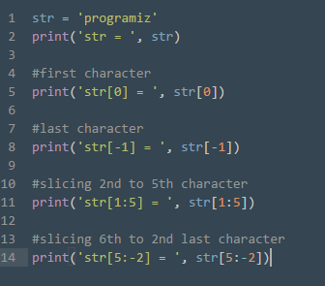
Strings y Salida en Consola
Como acceder a los elementos de un string:
Para acceder a los elementos de un string se acceden tal cual como en una lista, con el operador de corte [ ] cuyo índice inicial es el 0 , para acceder a ellos se usa dicho operador indicando el índice como tal, dicho índice es entero y no puede superar la longitud de dicha lista:

Slide 26
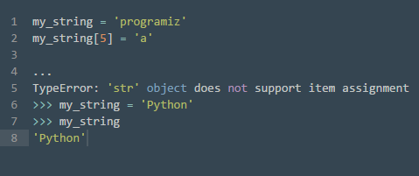
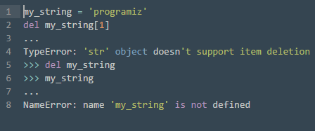
Strings y Salida en Consola
Como cargar o eliminar un string:
Como un string es inmutable, los elementos de dicha lista no pueden ser cambiados, solamente se puede cambiar la todo el contenido de la variable por otra diferente:

Slide 27
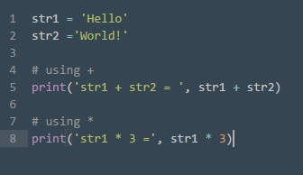
Strings y Salida en Consola
Operaciones con String:
Básicamente en Python hay dos operadores el + y el *, con los cuales puedo concatenar strings o repetir el string una cantidad x de veces respectivamente:

Slide 28
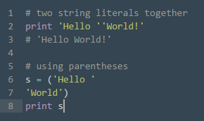
Strings y Salida en Consola
Operaciones con String:
También poniendo dos literales uno junto al otro se puede hacer concatenación de string o usando paréntesis:

Slide 29
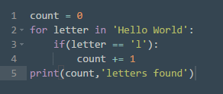
Strings y Salida en Consola
Iteraciones con String:
Para iterar un string lo puedo hacer mediante un for de la siguiente forma:

Slide 30
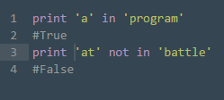
Strings y Salida en Consola
Contain con String:
Para saber si un string contiene otro string se hacer de la siguiente forma:

Slide 31
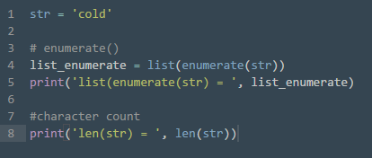
Strings y Salida en Consola
Funciones para trabajar con String:
La funciones mas comunes para trabajar con string son enumerate() y len(), las cuales sirven para poner en un par enumerado todos lo elementos y para saber la longitud del string respectivamente:

Slide 32
Strings y Salida en Consola
Funciones para trabajar con String:
La funciones mas comunes para trabajar con string son enumerate() y len(), las cuales sirven para poner en un par enumerado todos lo elementos y para saber la longitud del string respectivamente:

Slide 33
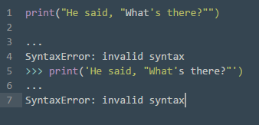
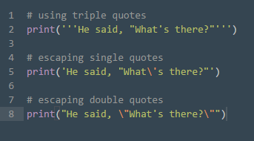
Strings y Salida en Consola
Caracteres de escape:
En algunos casos es necesario escapar algunos caracteres como lo son ‘ y el “,
estos son los errores que comúnmente se presentan con estos:
para ellos se debe trabajar de las siguientes formas:

Slide 34
Strings y Salida en Consola
Caracteres de escape:
Escape Sequence | Description
\newline | Backslash and newline ignored
\\ | Backslash
\' | Single quote
\" | Double quote
\a | ASCII Bell
\b | ASCII Backspace
\f | ASCII Formfeed
\n | ASCII Linefeed
\r | ASCII Carriage Return
\t | ASCII Horizontal Tab
\v | ASCII Vertical Tab
\ooo | Character with octal value ooo
\xHH | Character with hexadecimal value HH

Slide 35
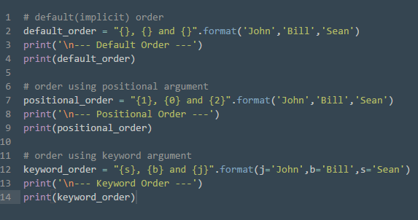
Strings y Salida en Consola
String format:
Al igual que en otros lenguajes, Python posee un método para aplicar un formato especifico a un String, para ello lo podemos hacer de la siguiente forma:

Slide 36
Strings y Salida en Consola
String format:
También puedo dar formato indicando la alineación, dando formato a un numero especifico:

Slide 37
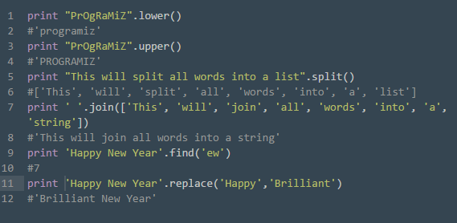
Strings y Salida en Consola
Métodos comunes para trabajar con String:
Python pose muchos métodos para el manejo de strings, los mas usuales para trabar son los siguientes:

Slide 38
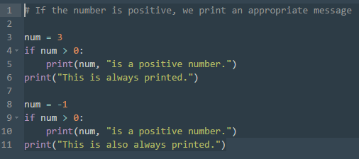
Condicionales y Control de Flujo
If … else Statement:
Esta es la sentencia condicional, con la cual podemos trabajar de la siguientes formas:

Slide 39
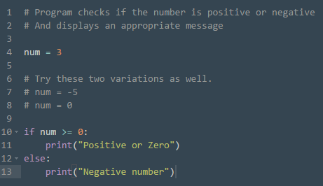
Condicionales y Control de Flujo
If … else Statement:

Slide 40
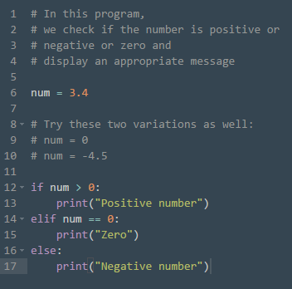
Condicionales y Control de Flujo
If … else Statement:

Slide 41
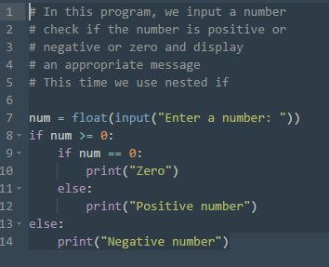
Condicionales y Control de Flujo
If … else Statement:

Slide 42
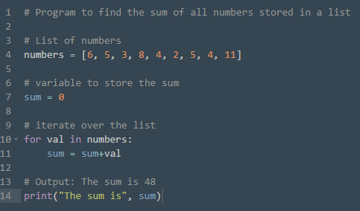
Condicionales y Control de Flujo
for Statement:
Esta instrucción sirve para hacer recorridos atreves de secuencias(list,tupla,string), este se usa de la siguiente forma:

Slide 43
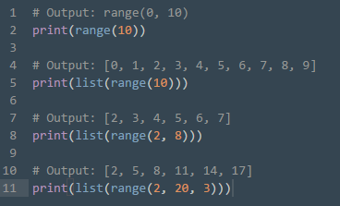
Condicionales y Control de Flujo
for Statement- range():
Sirve para generar una lista con una rango especifico, Ejemplo:

Slide 44
Condicionales y Control de Flujo
for else Statement:
En caso que no se cumpla la condición del for entra por el else:

Slide 45
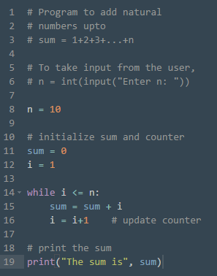
Condicionales y Control de Flujo
while Statement:
Esta instrucción sirve para ejecutar cierta acción mientras se cumpla una condición, Ejemplo :

Slide 46
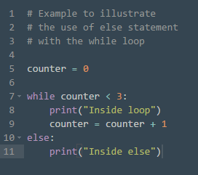
Condicionales y Control de Flujo
while else Statement:
En caso que no se cumpla la condición del while se va por el bloque else :

Slide 47
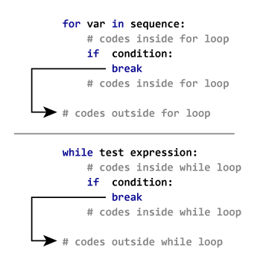
Condicionales y Control de Flujo
break Statement:
Funciona similar a otros lenguajes como Java, C, C#, :

Slide 48
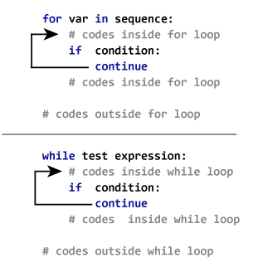
Condicionales y Control de Flujo
continue Statement:
Funciona similar a otros lenguajes como Java, C, C#, :

Slide 49
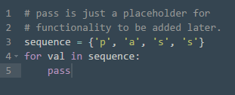
Condicionales y Control de Flujo
pass Statement:
Pass es una declaración nula en la cual se ignora el contenido del bloque en el que esta este , a deferencia de los comentarios es que este si es interpretado por Python y no es ignorado como es el caso de los comentarios :

